Slide 1
Героям
Великой Отечественной Войны
посвящается
Бессарабова Анна, 4 класс «А» МБОУ СОШ с УИОП № 13

Slide 2
Великая Отечественная Война началась внезапно. Много мужчин и женщин ушло на фронт сражаться за свободу нашей Родины. Судьбы у всех были разные Кто-то получил награду, кто-то нет, кто-то погиб в первые дни войны, кто-то пропал без вести. Но все они Герои, потому что помогли приблизить долгожданную Победу в войне с захватчиками. Я хочу рассказать о героях своей семьи. Часть материалов сохранилась в архиве семьи, что-то известно со слов родственников, а некоторую информацию пришлось искать в интернете.

Slide 3
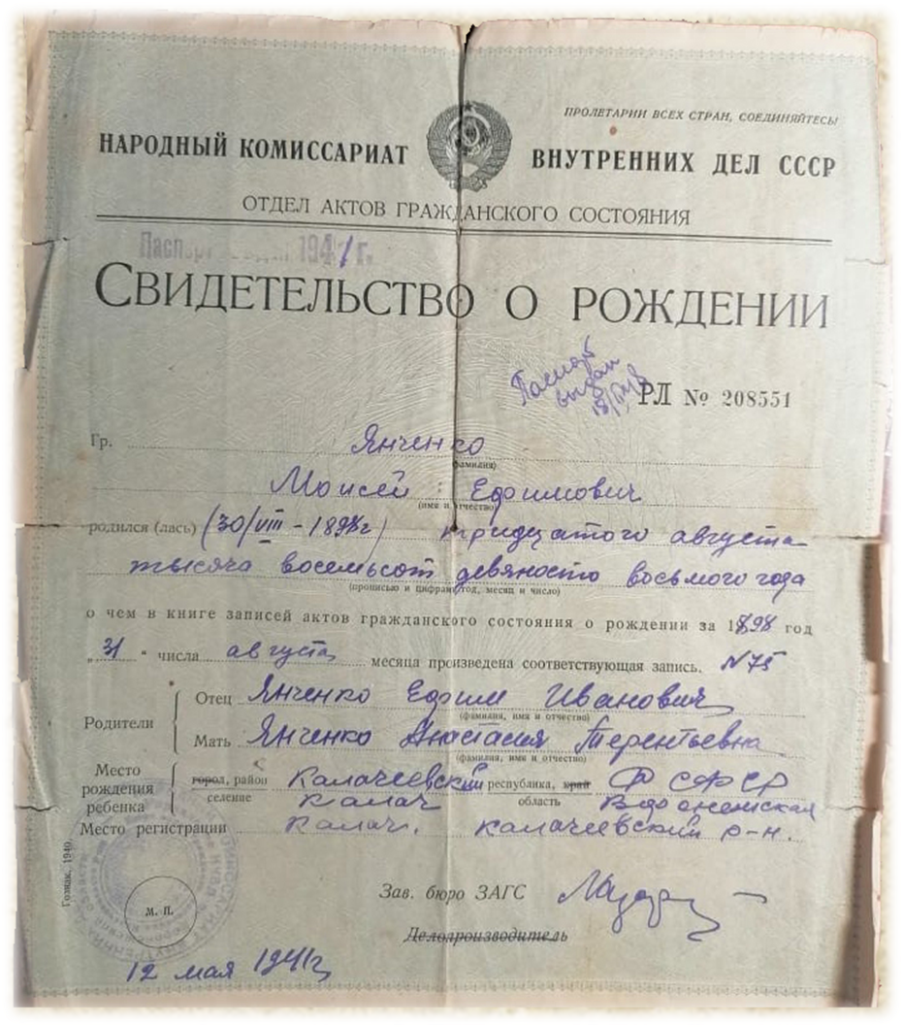
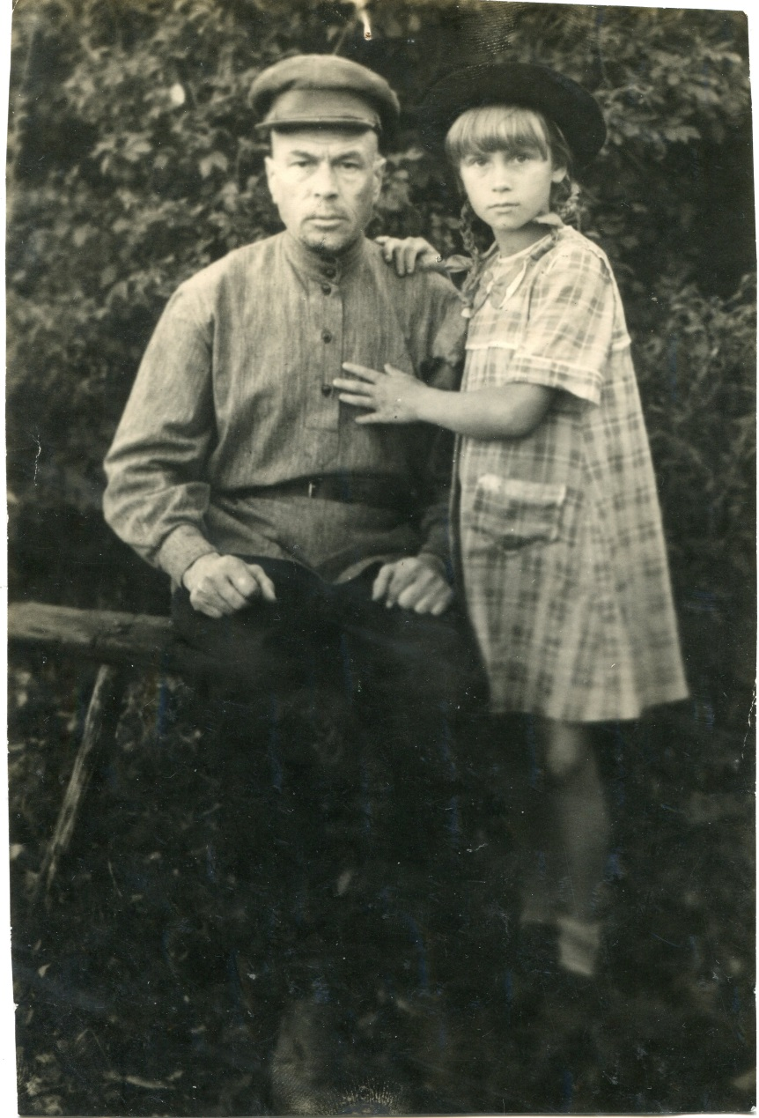
Янченко Моисей Ефимович
Мой прапрадедушка со стороны папы родился 30.08.1898 в городе Калач Калачеевского района Воронежской области. С 8 лет маленький Моисей уже работал в пекарне, сначала помощником пекаря, а потом мастером хлебопечения.

Slide 4
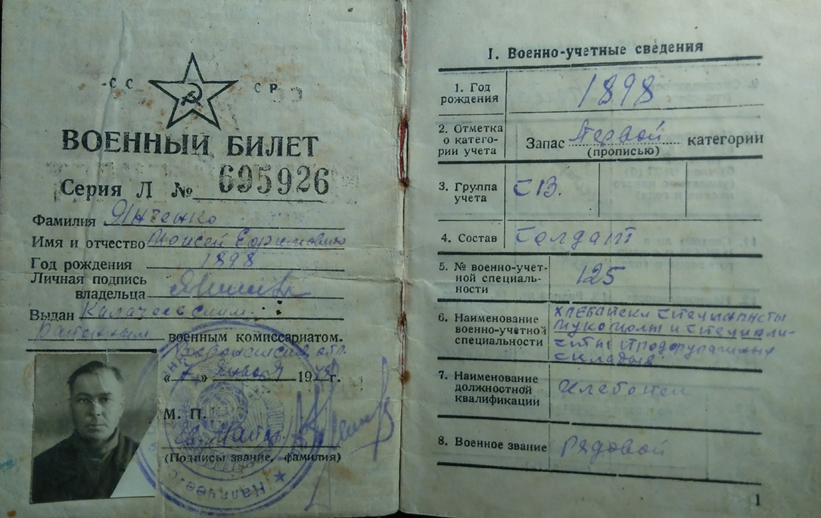
Мой прапрадедушка со стороны папы родился 30 августа 1898 в городе Калач Калачеевского района Воронежской области. С 8 лет маленький Моисей уже работал в пекарне, сначала помощником пекаря, а потом мастером хлебопечения.

Slide 5
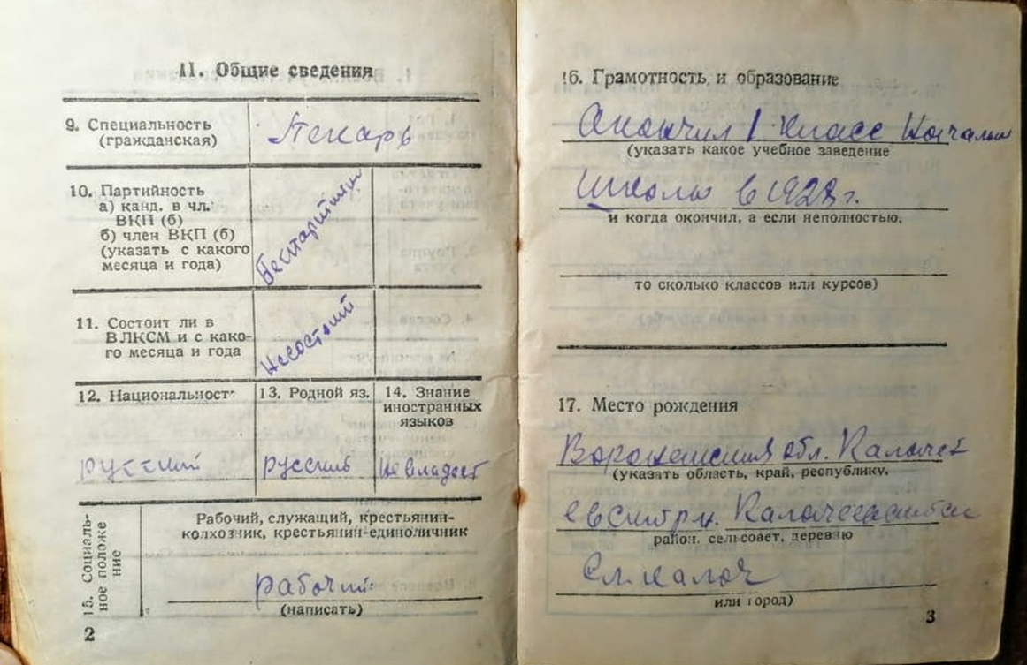
В период с 05.04.1918 по 12.12.1921 Моисей Ефимович был призван к строевой службе и зачислен стрелком в Первый Воронежский советский стрелковый полк. А только в 1928 году окончил 1 класс начальной школы.

Slide 6
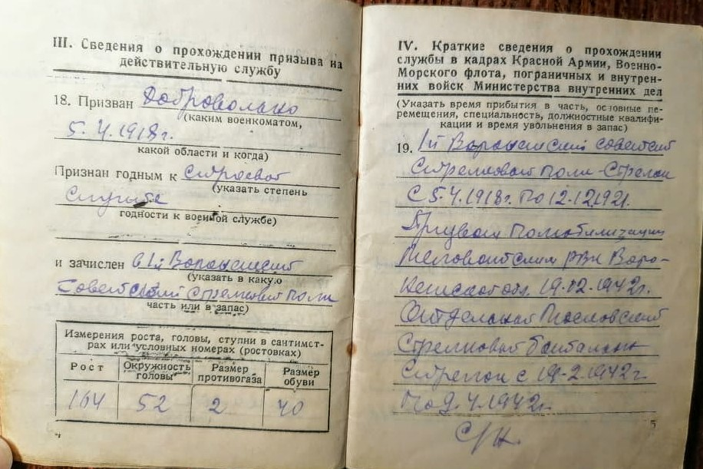
Когда началась Великая Отечественная война, Янченко Моисей Ефимович 19.02.1942 был призван на фронт Меловатским районным военным комиссариатом. Он служил в рядах Красной Армии в 18 отдельной стрелковой бригаде 1-го Московского стрелкового батальона 43 армии рядовым стрелком.

Slide 7
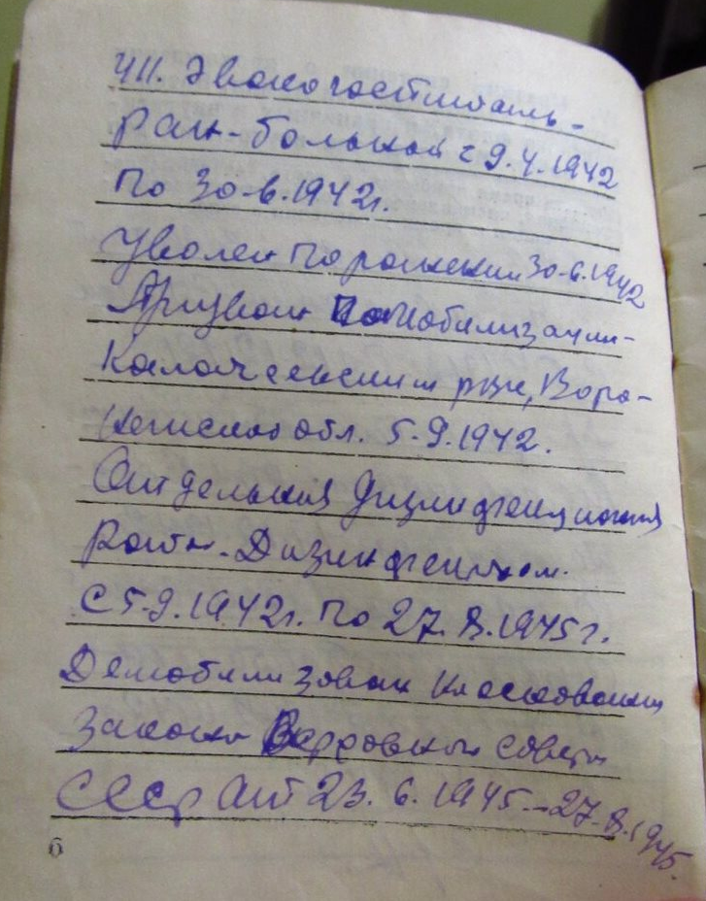
В апреле (9 апреля) 1942 года в битве около плацдарма «Красная Горка» Юхновского района Калужской области прапрадед был тяжело ранен в челюсть и отправлен на лечение в госпиталь. В госпитале он находился по 30 июня 1942 года, а после был уволен для долечивания. Однако, с 5 сентября 1942 года прапрадед был опять мобилизован и воевал уже до самого конца войны в отдельной дезинфекционной роте. Демобилизован 27.08.1945 года.
Военный билет

Slide 8
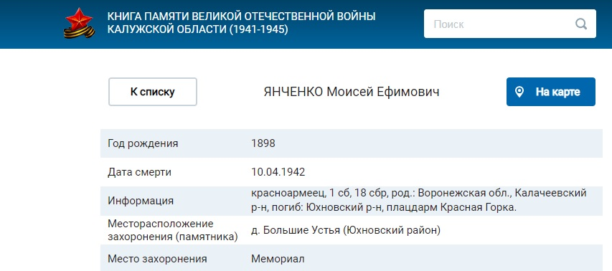
Поиски информации в интернете выдали противоречивые сведения о гибели моего прапрадеда в битве у «Красной горки». Однако он остался жив и вернулся домой к жене Пелагее Петровне и двум дочерям Нине и Вале. Прапрадед опять стал работать, сначала конюхом, а потом пекарем. Вышел на пенсию 04.11.1958 года. Умер Моисей Ефимович 23 октября 1971 года.
Похоронен в г. Калач.

Slide 9
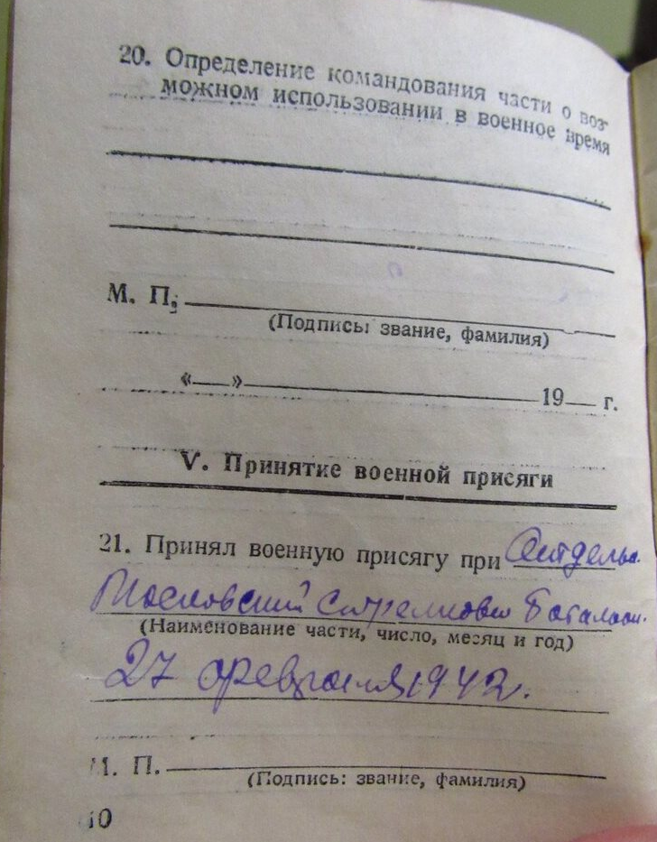
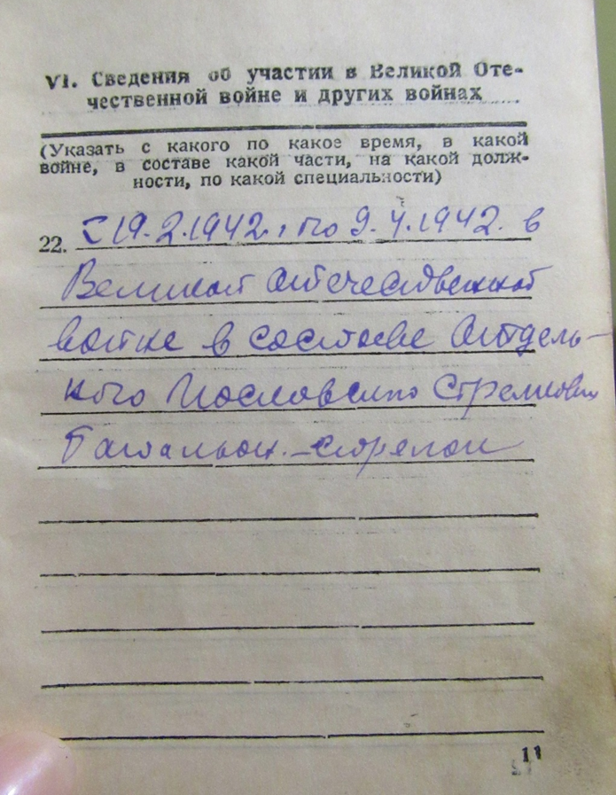
Военный билет

Slide 10
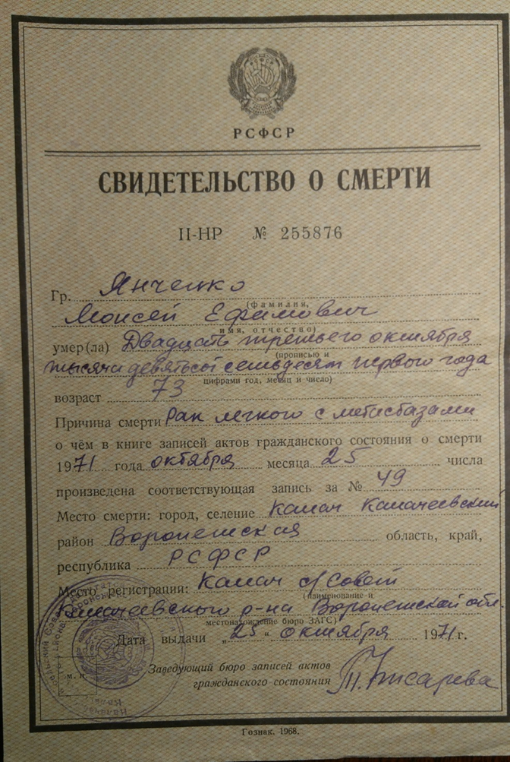
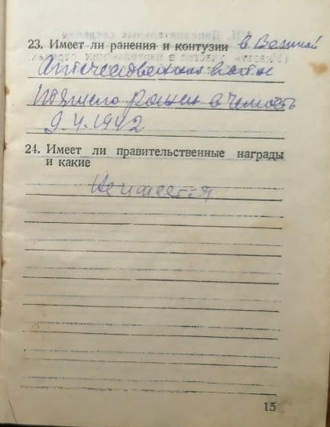
Военный билет

Slide 11
Сериков Тихон Васильевич
Мой прапрадед по маминой линии Сериков Тихон Васильевич родился в 1913 году в селе Бодеево Давыдовского района Воронежской области. Великая Отечественная война началась внезапно 22 июня 1941 года. А уже 25 июня 1941 года Тихон Васильевич был призван на фронт из Давыдовского районного военного комиссариата. Он служил в рядах Красной Армии в 3 пулемётной роте 315 стрелкового полка 19 стрелковой дивизии рядовым пулемётчиком. Дома у него остались жена Серикова Ульяна Семёновна и сын Александр.

Slide 12
Многим солдатам не суждено было вернуться домой. Среди них был и мой прапрадедушка Сериков Тихон Васильевич. В марте 1943 года он был признан пропавшим без вести.
Я горжусь, что мой прапрадедушка внёс свой вклад в Победу в Великой Отечественной войне.
К сожалению, о нём осталось мало сведений. Уведомление о пропажи без вести нашла на сайте ОБД Мемориал.

Slide 13
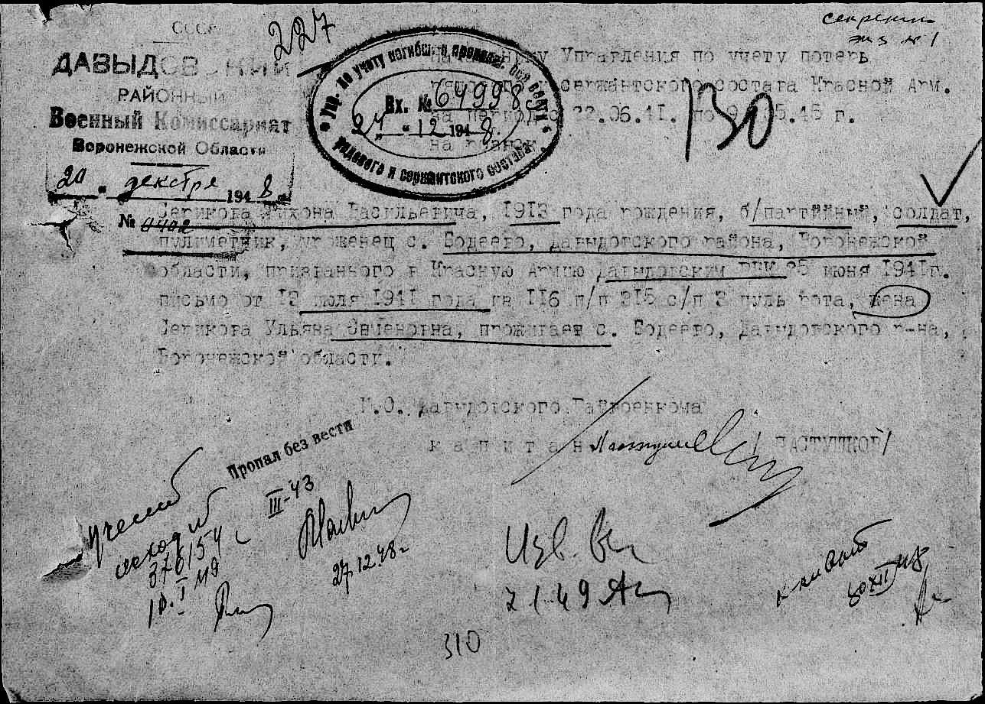
Извещение о пропаже без вести

Slide 14
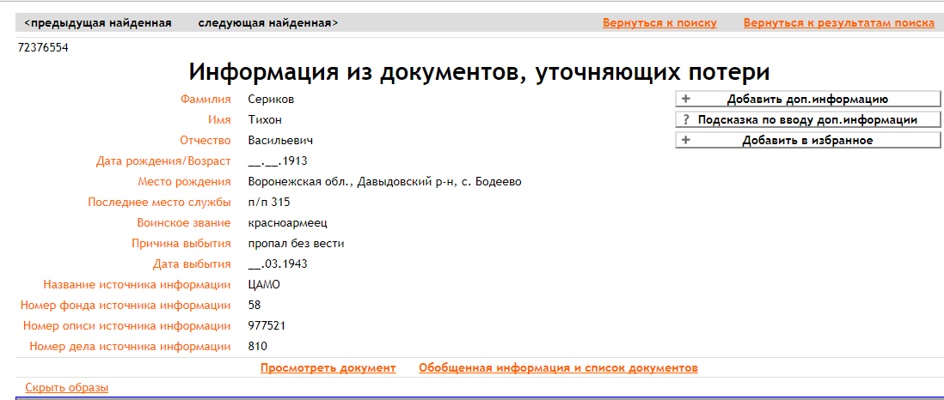
С сайта ОБД Мемориал

Slide 15
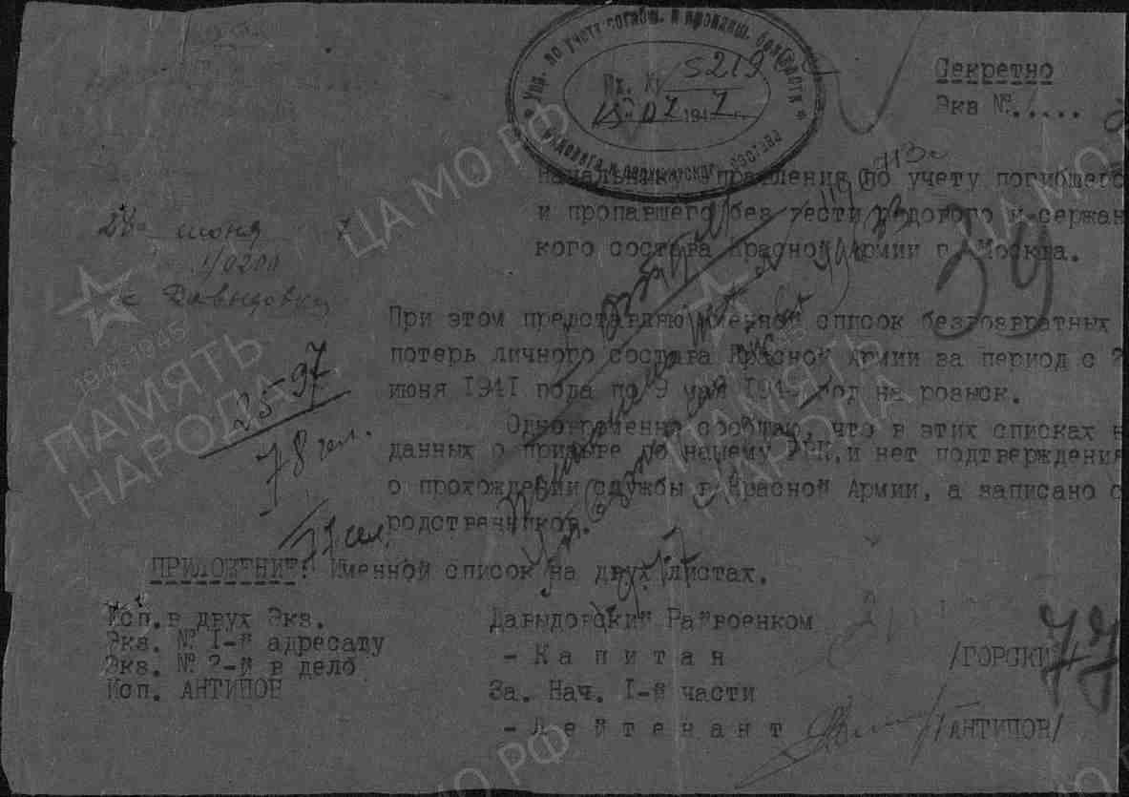
Именной список потерь
с сайта Память народа (1 лист)

Slide 16
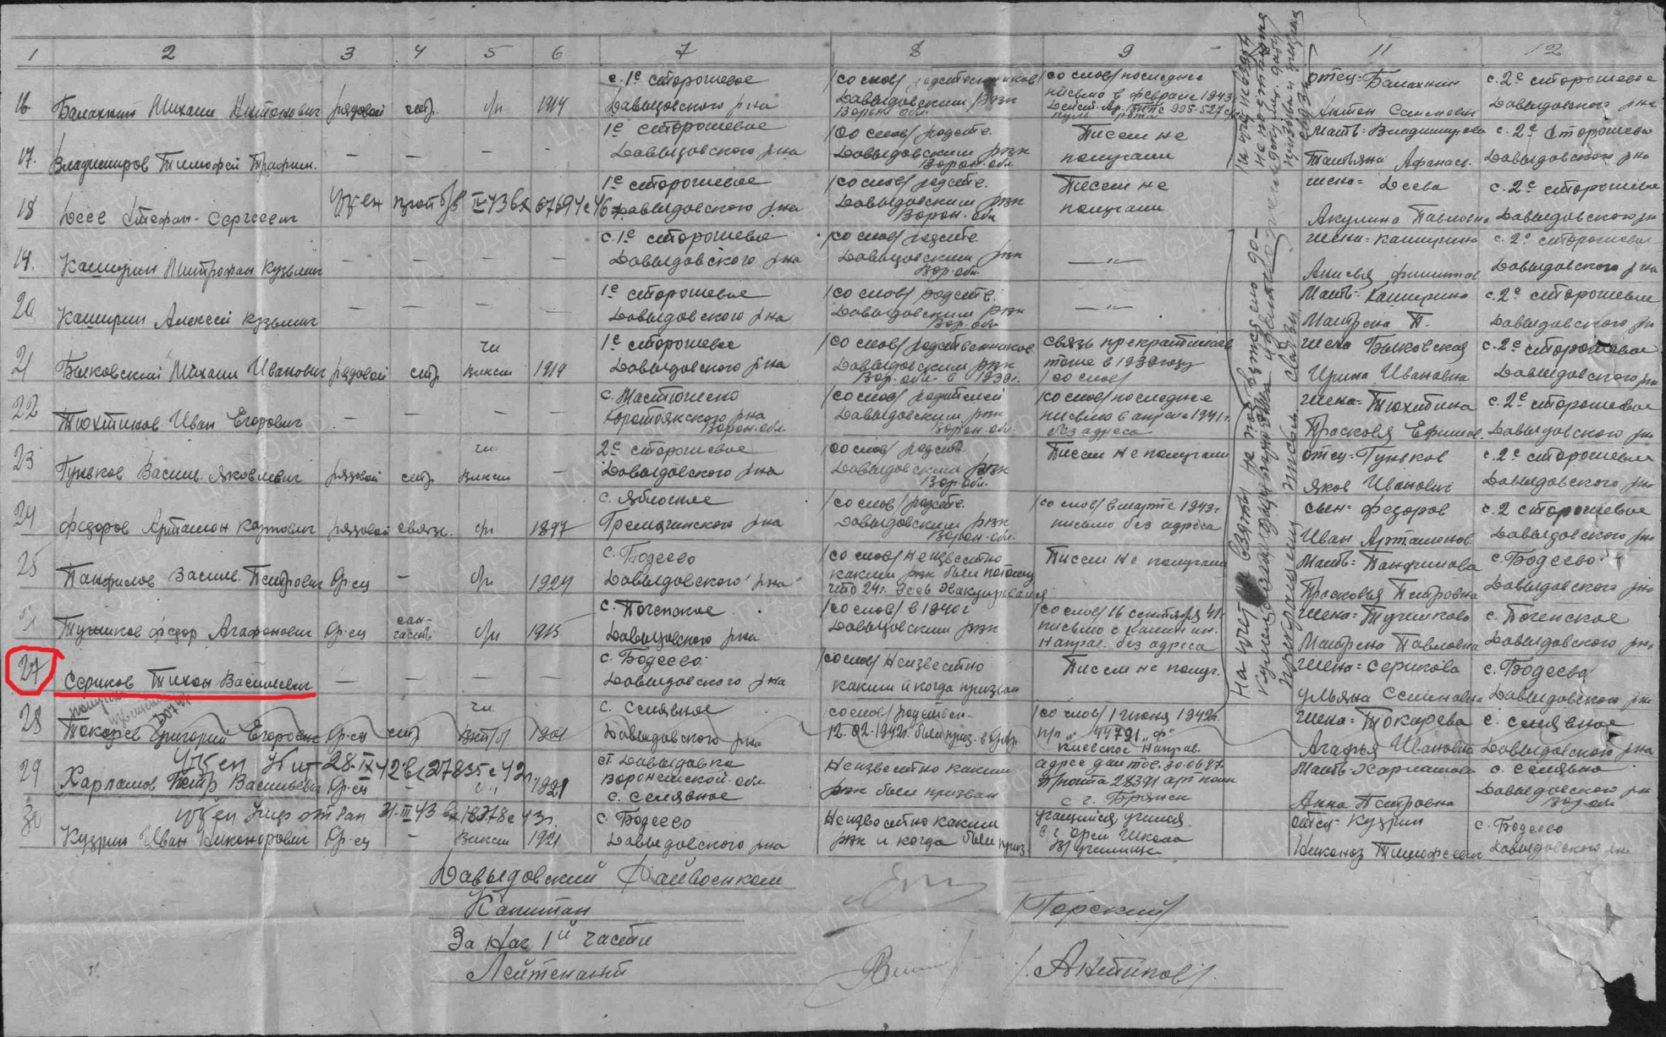
Именной список потерь
с сайта Память народа (3 лист)

Slide 17
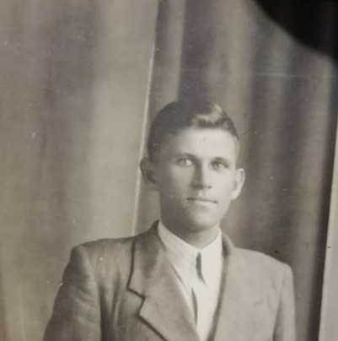
Бессарабов Василий Иванович
Бессарабов Василий Иванович один из родных братьев моего прадеда по папиной линии. Родился в 1923 году в г. Калач Воронежской области.
Отец: Бессарабов Иван Николаевич. Мать: Бессарабова Марфа Назаровна.
Был призван Калачеевским РВК в Калачеевском районе Воронежской
области и служил в РККА с 20.05.1941 в звании лейтенанта в должности командира 846 артиллерийского полка 277 стрелковой дивизии 21 армии Сталинградского фронта.

Slide 18
Василий Иванович 03 июня 1942 года в боях за город Серафимович Сталинградской области был контужен осколком снаряда с повреждением зрительного нерва. В результате попал в госпиталь.
После госпиталя 01.07.1942 г вернулся на фронт. В битве за г. Сталинград 01.01.1943 был ранен в левую ногу, которая была впоследствии ампутирована. Из-за этого Василий был признан негодным к строевой службе и уволен в запас. Была присвоена 2-я группа инвалидности.

Slide 19
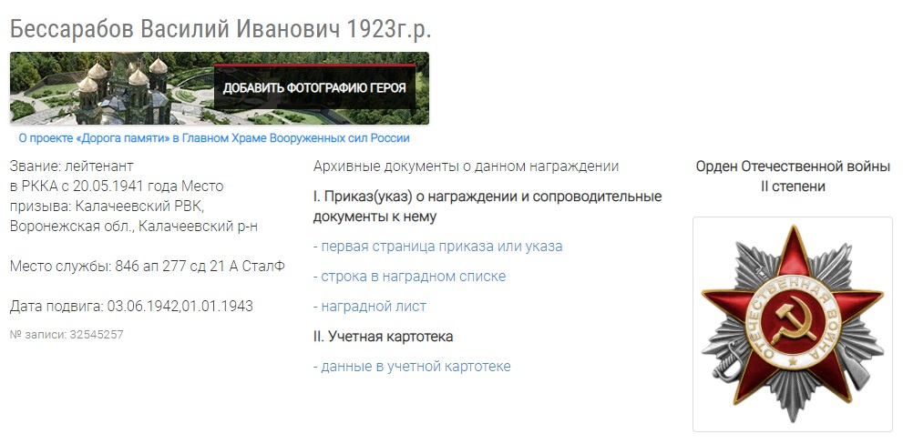
За боевые подвиги во время боёв под Сталинградом он был награждён Орденом Отечественной войны II степени.
Информация с сайта Подвиг народа

Slide 20
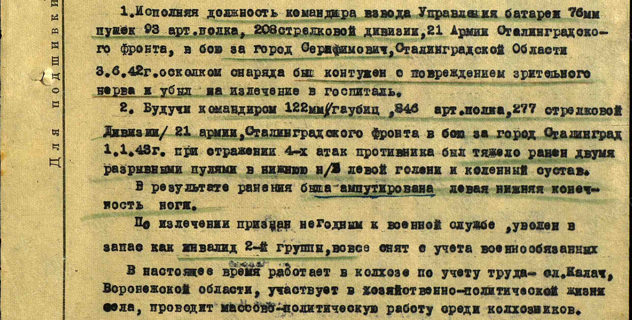
.
Описание подвига
(информация с сайта Подвиг народа)

Slide 21
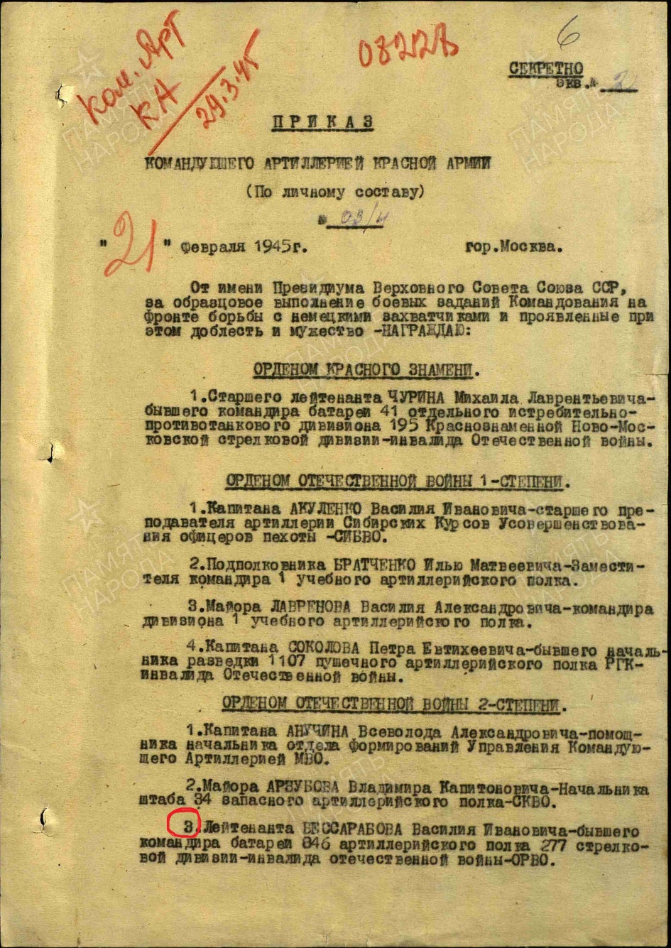
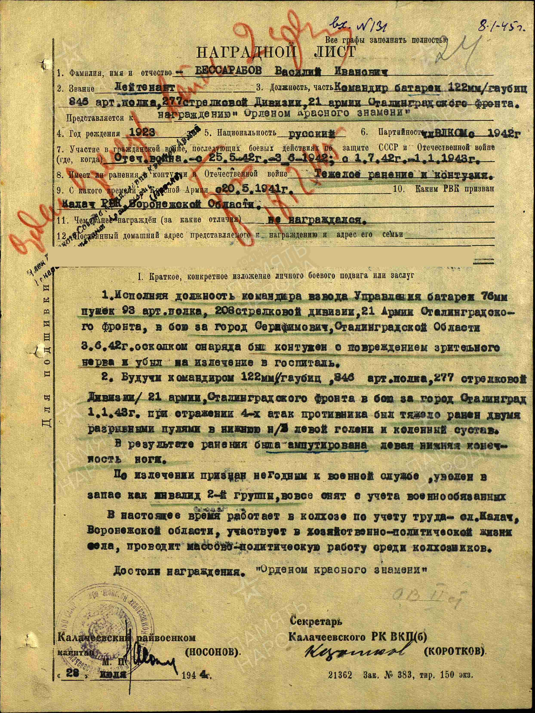
.
Информация с сайта Подвиг народа
Приказ о награждении
Наградной лист

Slide 22
.
После войны Василий Иванович женился. Жену звали Анна. Есть 2 дочери: Вера и Галина (в настоящее время связь с ними потеряна). Работал председателем народного контроля в г.Калач.
Умер в конце 80-х годов (примерно 1988-1989), похоронен в г.Калач.

Slide 23
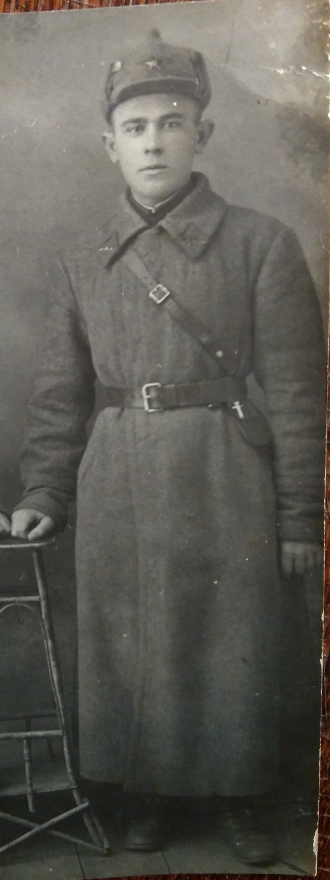
Бессарабов Александр Иванович
Бессарабов Александр Иванович старший брат моего прадеда по папиной линии. Родился 11 декабря 1916 года в городе Калач Воронежской области.
Отец: Бессарабов Иван Николаевич. Мать: Бессарабова Марфа Назаровна.
В июне 1937 года был призван в ряды РККА Калачеевским РВК, где служил 2 года (1937-1939).

Slide 24
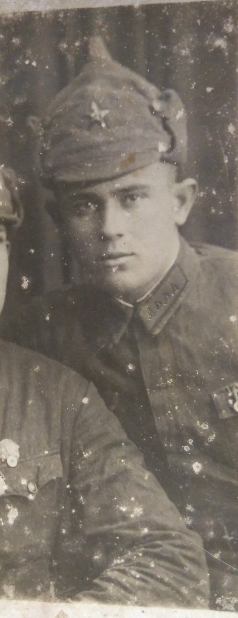
Из воспоминаний родственников известно, что Александр потом участвовал в Советско-Финской войне, попал в Белоруссию, женился и у него родился сын. Связи с женой Александра и его сыном нет. Был рядовым красноармейцем.
С 1941 года связь с ним была потеряна. Из источников сайта ОБД Мемориал стало известно, что Бессарабов Александр Иванович 30 июня 1941 года попал в немецкий плен.

Slide 25
Место пленения Барановичи (Брестская область, Белоруссия). Первоначально попал в лагерь для военнопленных рядового и сержантского состава шталаг 319, а 25.08.1943 был переведен в шталаг 307 (отправлен 25.08.1943 из шталага 319, прибыл 28.09.1943 в шталаг 307 ). Погиб при воздушном налёте 28.08.1944 года. Первичное место захоронения - коммунальное кладбище Репелен-Берль в Ломаннсхайде. Могила 133-178.

Slide 26
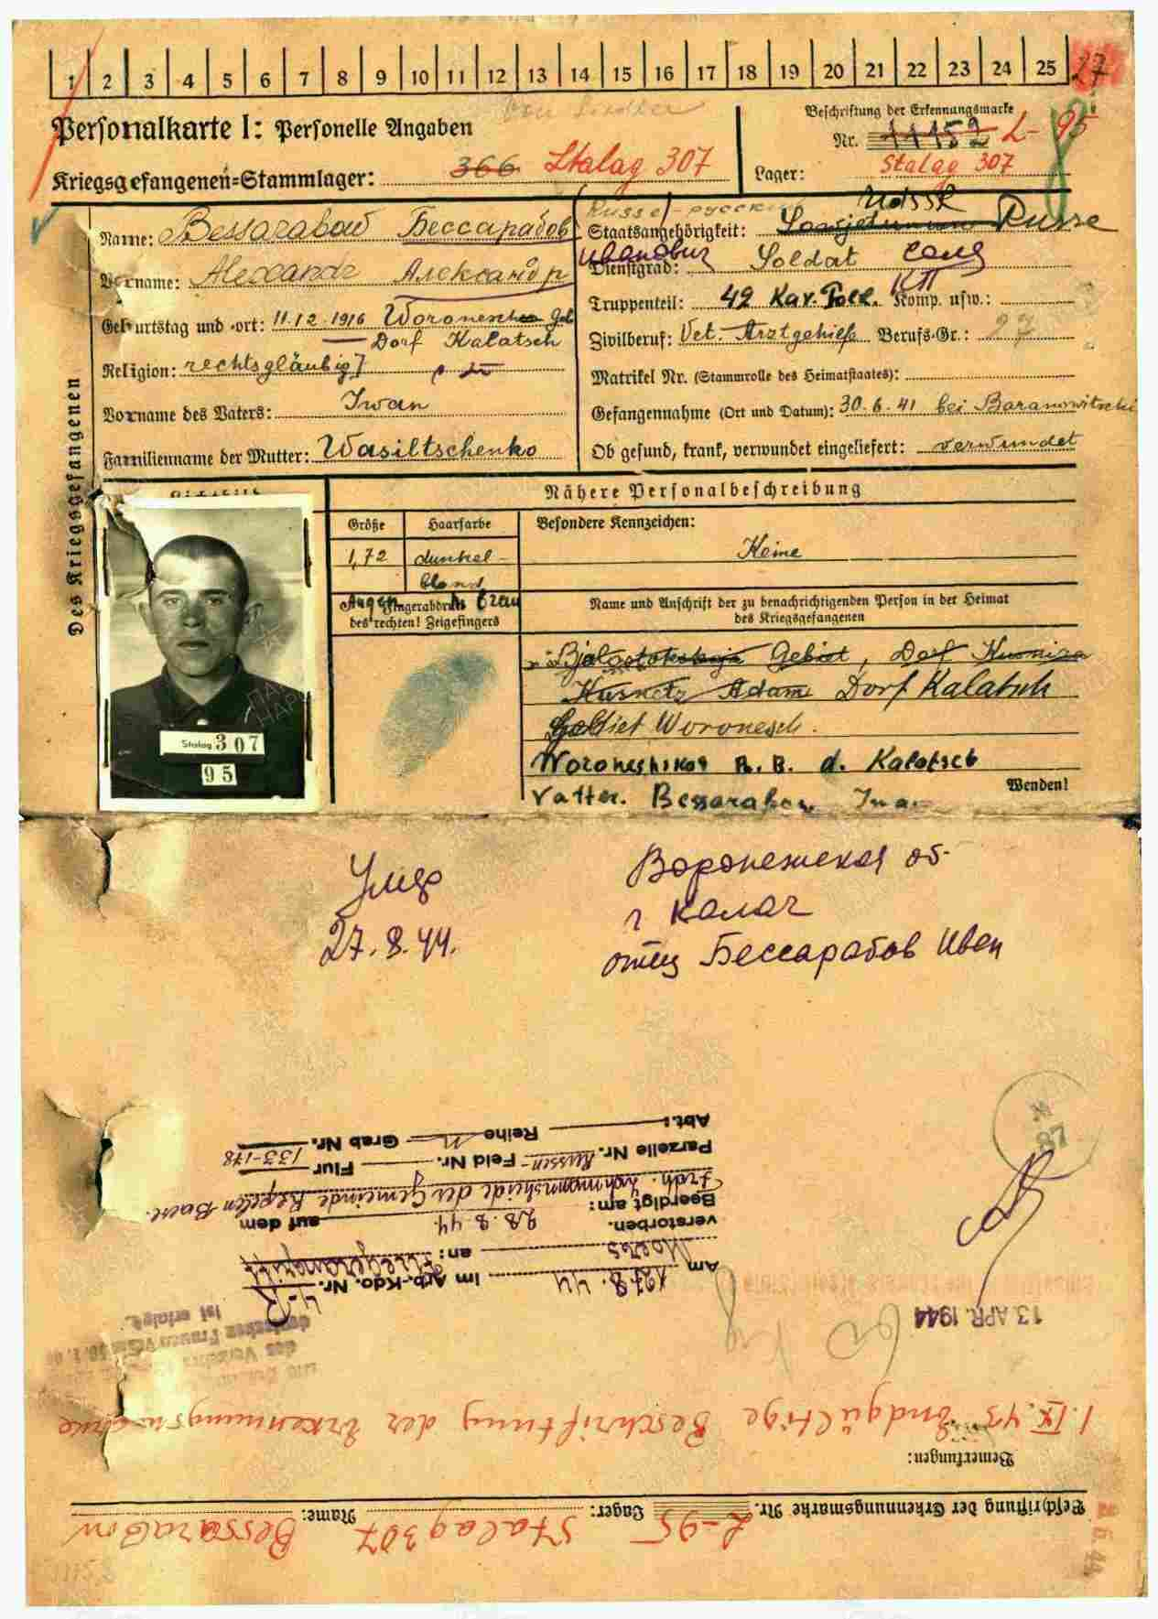
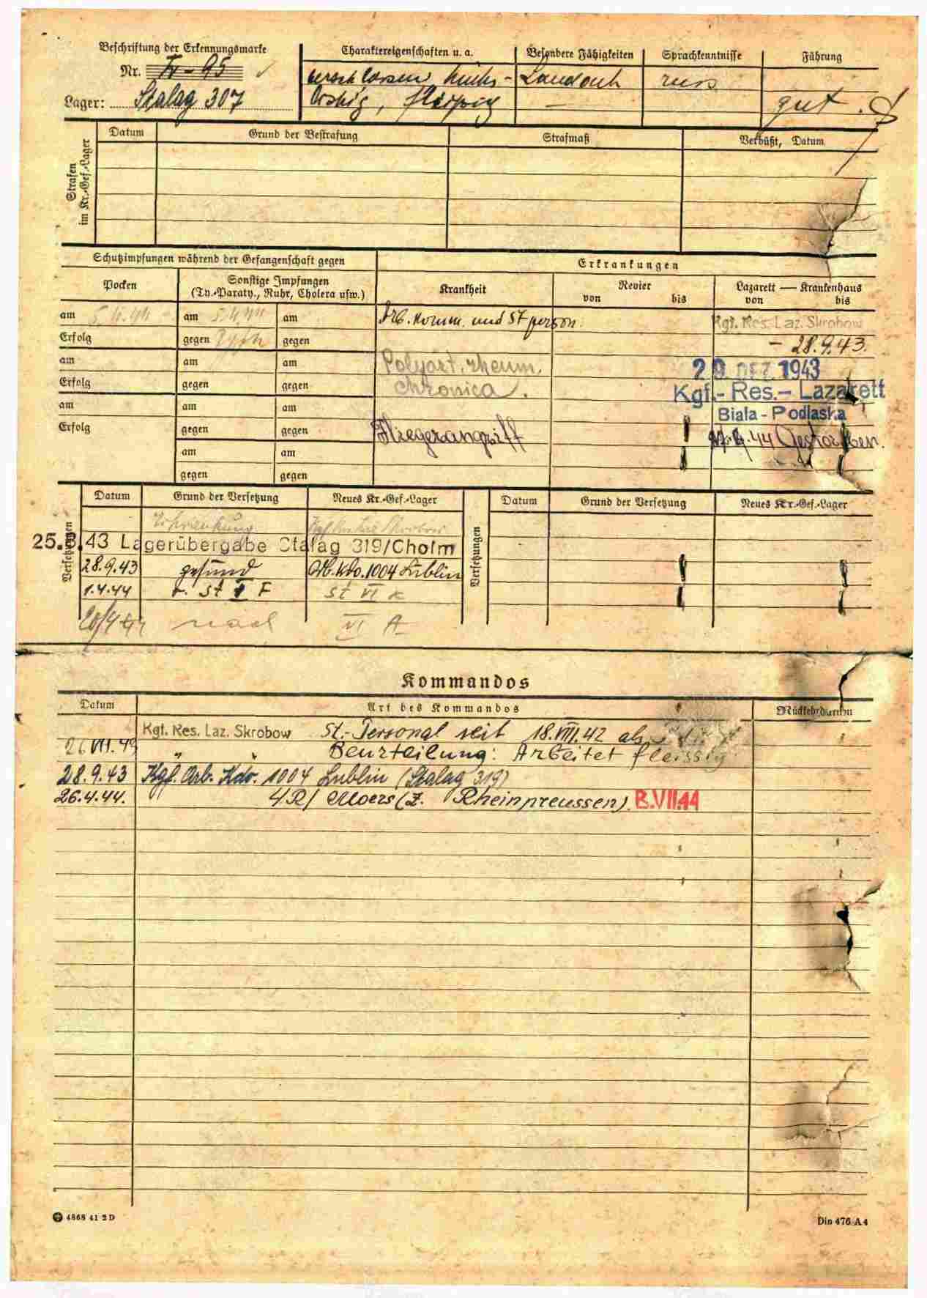
Карточка военнопленного (с сайта ОБД Мемориал)

Slide 27
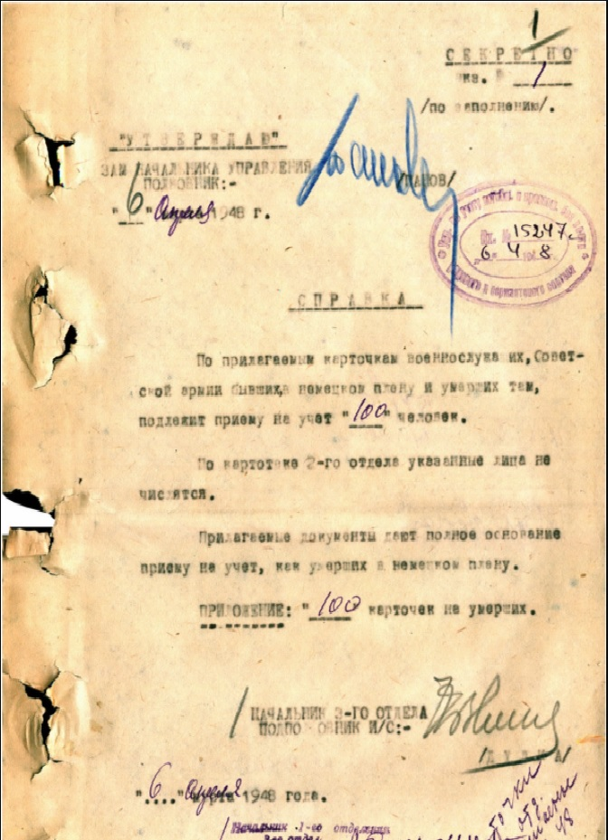
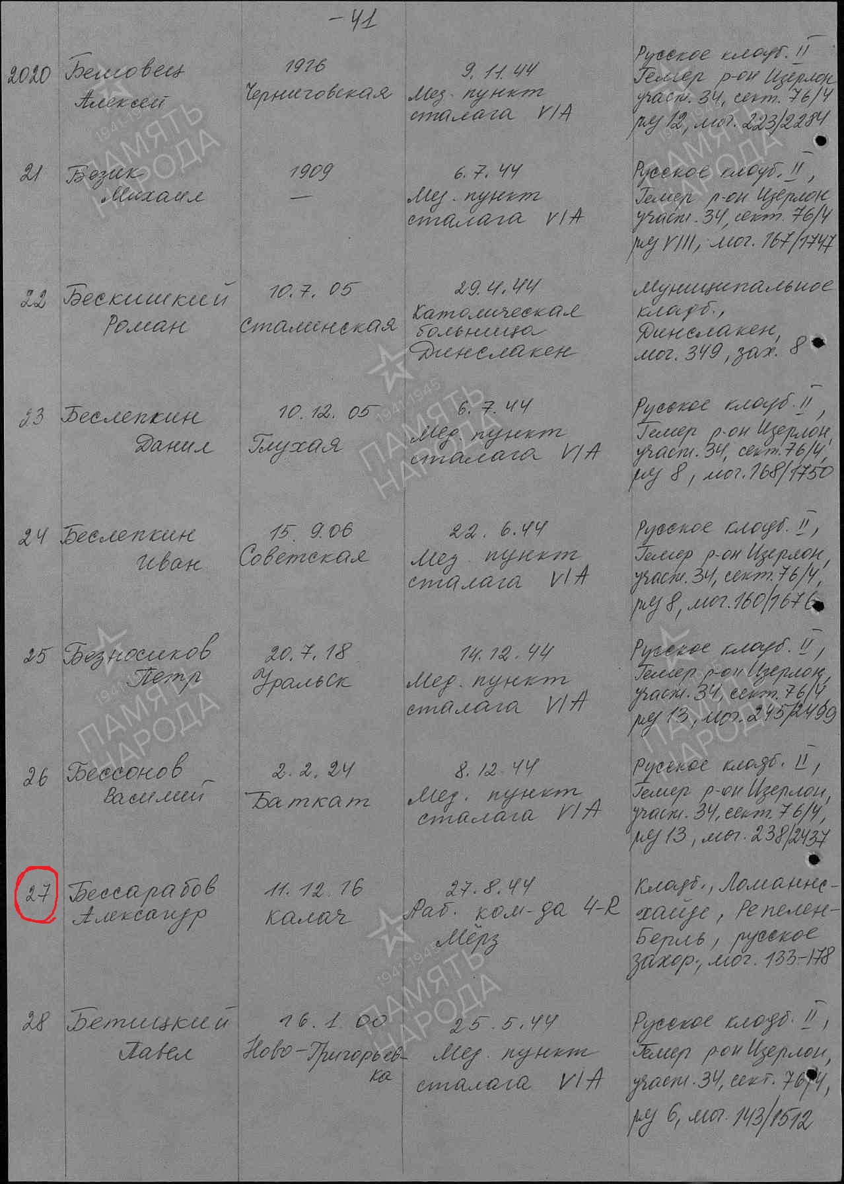
Информация с сайта ОБД Мемориал
Справка о потерях
Донесение о потерях

Slide 28
Вечная память героям и низкий поклон !
Мы должны гордится всеми людьми, которые прошли через ужасы войны и смогли победить. Благодаря проекту «Найти и увековечить» я не только узнала много новой информации о родственниках, которые воевали, но и с помощью родителей смогла внести её на сайты «Бессмертный полк» и «Дорога памяти». Теперь эта информация останется и для будущих поколений

